Slide 1
CYBERPRZEMOC – na jakie zagrożenia w Internecie narażone są najczęściej dzieci

Slide 2
Komputer z dostępem do Internetu jest jednym z najważniejszych narzędzi służących współczesnemu człowiekowi do pracy, nauki i rozrywki. Jak każde narzędzie może być wykorzystywane do różnych celów.

Slide 3
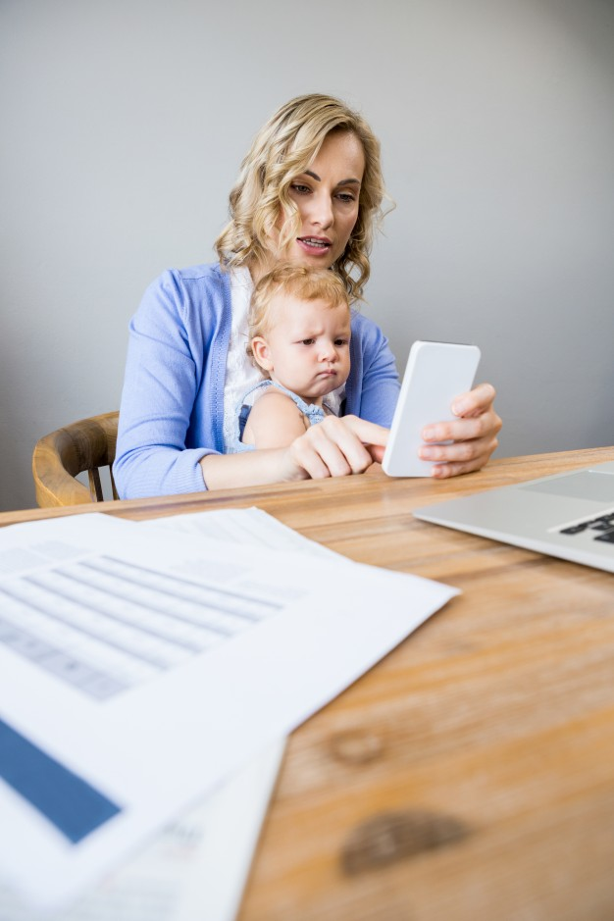
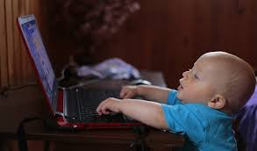
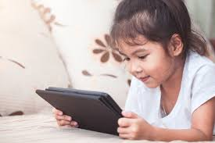
1011 respondentów
2015 rok
BADANIE PRZEPROWADZONE PRZEZ FUNDACJĘ DZIECI NICZYJE
Badanie dotyczyło korzystania z urządzeń mobilnych przez małe dzieci
64% dzieci w wieku od 6 miesięcy do 6,5 lat
KORZYSTA Z URZĄDZEŃ MOBILNYCH
WNIOSKI
69% rodziców udostępnia urządzenia mobilne ponieważ MUSI ZAJĄĆ SIĘ WŁASNYMI SPRAWAMI
Przyczyny dla których rodzice udostępniają dzieciom urządzenia mobilne
WNIOSKI
49% udostępnia urządzenia mobilne W RAMACH NAGRODY DLA DZIECKA
Korzystanie z urządzeń mobilnych przez małe dzieci w Polsce – wyniki badań ilościowych, Fundacja Dzieci Niczyje, Warszawa 2015 rok

Slide 4
Najczęstsze rodzaje cyberzagrożeń…
Cyberbullying
Seksting
Cyberstalking
Grooming
Phishing

Slide 5
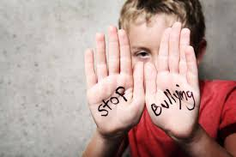
Cyberbullying
Ta forma przemocy narodziła się na przełomie XX i XXI wieku w wyniku gwałtownego rozwoju Internetu i telefonii komórkowej. Szacuje się, że zjawisko to jest szczególnie częste wśród dzieci i młodzieży.
To bardzo niebezpieczny rodzaj przemocy, gdyż uderza bezpośrednio w społeczny wizerunek danej osoby. Zwłaszcza jeśli chodzi o publikowanie i rozpowszechnianie w Sieci kompromitujących materiałów, które są dostępne w krótkim czasie i dla wielu osób oraz zjawisko tzw. kradzieży tożsamości.

Slide 6
Cyberbullying
CYBERPRZEMOC od angielskiego słowa CYBERBULLYING (CYBER + BULL)
To działanie polegające na:
PRZEŚLADOWANIU,
NĘKANIU,
ZASTRASZANIU,
WYŚMIEWANIU innych osób z wykorzystaniem technik informacyjnych i komunikacyjnych, takich jak: e-mail, fora dyskusyjne, blogi, sms-y, telefonia komórkowa, strony internetowe.

Slide 7
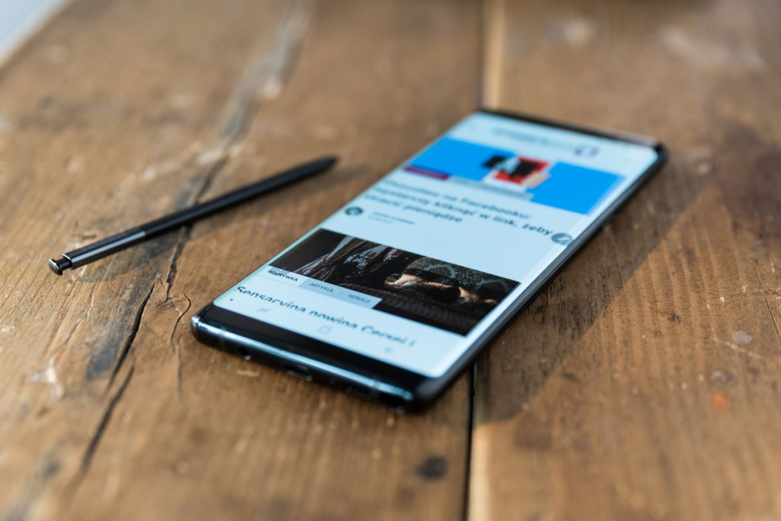
Cyberbullying
Telefony komórkowe to jeden z najpopularniejszych gadżetów wśród młodych ludzi, niestety telefon połączony z brakiem rozumu może doprowadzić do tragedii:
PAMIĘTAJ! Nawet niewinne żarty mogą prowadzić do poważnych konsekwencji!

Slide 8
Cyberbullying
Dzieci korzystające z Internetu narażone są na kontakt z materiałami, które mogą mieć szkodliwy wpływ na ich psychikę.
FORMY CYBERPRZEMOCY
wyzywanie, nękanie, straszenie, szantażowanie z użyciem Sieci,
publikowanie lub rozsyłanie ośmieszających, kompromitujących informacji, zdjęć, filmów z użyciem Sieci,
robienie komuś zdjęć lub rejestrowanie filmów bez jego zgody,
podszywanie się w Sieci pod kogoś wbrew jego woli i działanie na jego niekorzyść.
MIEJSCA „WYSTĘPOWANIA”
poczta elektroniczna,
czaty i komunikatory,
strony internetowe,
blogi,
serwisy społecznościowe,
grupy i fora dyskusyjne,
SMS i MMS.

Slide 9
Cyberbullying
Według specjalistów CYBERPRZEMOCY sprzyja poczucie anonimowości i bezkarności. Łatwiej poniżać i szykanować, gdy można ukryć się za pseudonimem.
Jednak należy zwalczać przekonanie o bezkarności i anonimowości cyberprzestępców.
Każdy poszkodowany może zwrócić się do Policji o pomoc w zidentyfikowaniu sprawcy.

Slide 10
Gdzie szukać podstaw prawnych ścigania sprawców cyberprzemocy?
KODEKS KARNY
Zniesławienie – art. 212
Włamanie na konto internetowe– art. 267, 268a
KODEKS WYKROCZEŃ
Złośliwe niepokojenie – art. 107
Groźby – art. 190, 191
Rozpowszechnianie pornografii – art. 202
Naruszenie wizerunku – art. 23 i 24
KODEKS CYWILNY
Wulgaryzmy – art. 141
Znieważenie – art. 216
Akty prawne

Slide 11
Jak chronić młodzież…
JAKO RODZICE
możemy dawać wyrazy swoim opiniom na temat nie pożądanych programów,
poświęcać czas dzieciom, być wtedy kiedy nas potrzebują,
kontrolować treści mass mediów,
kontakt, rozmowa, zainteresowanie,
starać się podążać za modą i treściami,
oferować młodzieży alternatywną rozrywkę (sport, ruch, kultura),
przekazywanie wartości,
Sami starajmy się być dobrym wzorcem godnym naśladowania.

Slide 12
CO MY ROBIMY JAKO POLICJA
DZIAŁANIA PROFILAKTYCZNE I KAMPANIE INFORMACYJNE
rozmowy;
pogadanki w szkołach;
projekty profilaktyczne;
spoty profilaktyczne;
materiały profilaktyczne.
DZIAŁANIA PREWENCYJNE:
filtry, kontrola przeglądanych stron, właściwa reakcja na niepożądane
zachowania dzieci i młodzieży;
SYSTEM ZAPOBIEGANIA CYBERPRZEMOCY W SZKOLE:
opracowanie procedur reagowania na cyberprzemoc,
podejmowanie interwencji w każdym przypadku ujawnienia lub podejrzenia
cyberprzemocy,
sankcje regulaminowe szkoły,
kontrakt z rodzicami.
Wszystko dostosowane do grupy odbiorców

Slide 13
Seksting
CZYM TAK NAPRAWDĘ JEST SEKSTING?
Jest to rozsyłanie swoich nagich zdjęć, intymnych zdjęć za pomocą wiadomości MMS.
Z założenia zdjęcia mają trafić tylko do wybranej osoby, jednakże często lądują w Sieci i dostęp do nich mają wszyscy użytkownicy Internetu.
Słowo SEKSTING to połączenie wyrazów SEX+TEXTING (czyli wysyłanie wiadomości sms).

Slide 14
Seksting
KONSEKWENCJE
zdjęcie wysłanie MMS-em może z łatwością zostać rozesłane dalej i trafić do Sieci,
zdjęcie raz wrzucone do Internetu zostaje tam już na zawsze oraz rozprzestrzenia się w błyskawicznym tempie,
rozpowszechnienie czyjegoś wizerunku bez jego zgody jest karalne,
osoba, której zdjęcie zostaje rozesłane najczęściej spotyka się z odrzuceniem oraz wyśmianiem przez rówieśników, może nastąpić spadek samooceny, poczucie winy, a nawet depresja.

Slide 15
Seksting
PRZYCZYNY
szeroki dostęp do telefonów komórkowych posiadających aparat fotograficzny,
coraz większa popularność mediów społecznościowych,
łatwy dostęp do Internetu

Slide 16
Seksting
KTO JEST NAJBARDZIEJ NARAŻONY?
Osobami najbardziej narażonymi na niebezpieczeństwa wynikające z sekstingu są dzieci i nastolatki;
młode osoby najczęściej są bardzo ufne, a także mają niską świadomość zagrożeń związanych z korzystaniem z Internetu,
nierzadko towarzyszy im niska samoocena, która sprzyja uleganiu wpływom otoczenia oraz chęci zyskania sympatii grupy za wszelką cenę,
nastolatki nie chcą odstawać od grupy rówieśniczej, często ulegają jej presji.

Slide 17
Seksting
JAK ZAPOBIEGAĆ?
Pamiętajmy, że w Sieci nie jesteśmy anonimowi. Bardzo łatwo jest odszukać osobę mając tylko kilka podstawowych danych, jak adres e-mail czy pseudonim/nick.
Weźmy pod uwagę, że telefon lub tablet może zostać skradziony lub zgubiony, a wtedy nasze dane intymne zdjęcia trafią w niepowołane ręce.
Dbajmy o naszą prywatność i intymność, także w Sieci.

Slide 18
Seksting,
Jeśli jesteś świadkiem rozpowszechniania czyjegoś zdjęcia wśród znajomych, bądź w Internecie – REAGUJ!
Zgłoś zdjęcie moderatorowi, poinformuj rodziców, nauczycieli.
Nie ulegaj presji otoczenia! Nie bierz udziału w rozpowszechnianiu czyichś nagich zdjęć!
Sprawianie komuś bólu nie jest cool!
Seksting
JAK REAGOWAĆ?

Slide 19
Cyberstalking
STALKING – termin pochodzący z języka angielskiego, który oznacza „podchody” lub „skradanie się”.
Pod koniec lat 80. XX wieku stalking zyskał dodatkowe negatywne znaczenie na skutek nowego zjawiska społecznego, jakim było obsesyjne podążanie fanów za gwiazdami filmowymi Hollywood.
Obecnie stalking jest definiowany jako „złośliwe” i powtarzające się nagabywanie, naprzykrzanie się czy prześladowanie zagrażające czyjemuś bezpieczeństwu”.
Marek Tulliusz Cyceron

Slide 20
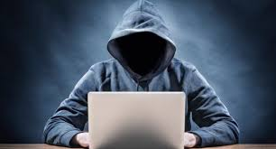
Cyberstalking
Stalking w Sieci
Stalking to natrętne i złośliwe prześladowanie drugiej osoby, lecz stalking w Internecie to:
Prześladowanie przy użyciu poczty elektronicznej (przesyłanie e-maili wbrew woli ofiary, rozsyłanie e-maili z konta ofiary bez jej zgody);
Prześladowanie w Sieci (podszywanie się pod daną osobę, wysyłanie zdjęć ofiary, pisanie obraźliwych komentarzy);
Prześladowanie przy użyciu komputera ofiary (nanoszenie wirusów, instalowanie programów szpiegujących, niszczenie danych z twardego dysku).

Slide 21
Cyberstalking
Czym grozi?
Jakie konsekwencje u nas może powodować?

Slide 22
Cyberstalking
znaczna nerwowość
problemy ze spaniem
brak apetytu
próby samobójcze
poczucie zagrożenia
obawa o życie swoje lub swoich najbliższych
zaburzenia koncentracji
brak poczucia bezpieczeństwa

Slide 23
Stalking
W dniu 6 czerwca 2011 roku weszła w życie poprawka do ustawy – Kodeks karny, uznająca STALKING w Polsce za czyn zabroniony. Obecnie czyn ten podlega karze na podstawie art. 190a Kodeksu karnego.

Slide 24
Cyberstalking
Stalking – przemoc bez stosunku zależności ofiary od sprawcy
Art. 190a § 1 k.k.
Kto przez uporczywe nękanie innej osoby lub osoby jej najbliższej wzbudza u niej uzasadnione okolicznościami poczucie zagrożenia lub istotnie narusza jej prywatność podlega karze pozbawienia wolności do lat 3
Art. 190a § 2 k.k.
Tej samej karze podlega, kto podszywając się pod inną osobę wykorzystuje jej wizerunek lub inne jej dane osobowe w celu wyrządzenia jej szkody majątkowej lub osobistej
art. 190a § 3 k.k.
Jeżeli następstwem czynu określonego w § 1 lub 2 jest targnięcie się pokrzywdzonego na własne życie sprawca podlega karze pozbawienia wolności od roku do lat 10
art. 190a § 4 k.k.
Ściganie przestępstw określonych w § 1 i § 2 następuje na wniosek pokrzywdzonego

Slide 25
Cyberstalking
JAK ZAPOBIEGAĆ?
Ograniczaj udostępnianie osobistych informacji (adres zamieszkania, numer telefonu itd.);
Nie ufaj osobom, które napotkasz w Internecie lub stosuj zasadę ograniczonego zaufania;
Jeśli zauważysz przejawy stalkingu od razu REAGUJ;
Bądź asertywny.

Slide 26
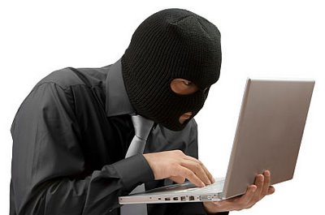
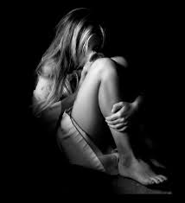
Cyberstalking
Jak zachować się, gdy nas to spotka?
Przede wszystkim wyraź swój sprzeciw w stosunku do osoby nękającej. Pokaż jej, że nie życzysz sobie żadnych kontaktów z jej strony.
Nie wdawaj się z nią w żadne rozmowy i dyskusje. Nie odpisuj na wiadomości, nie odbieraj telefonu.
Zabezpieczaj dowody, zachowaj wszelkie wiadomości (sms, e-mail, wiadomości wysyłane za pośrednictwem portali społecznościowych).
Wystąp do operatora o udostępnienie bilingów rozmów.
Nagrywaj rozmowy.
O każdym incydencie powiadamiaj Policję.

Slide 27
Grooming
GROOM (ang.) – przygotować, szykować, oswajać.
Grooming to zjawisko, w którym sprawca podejmuje próbę zaprzyjaźnienia się z dzieckiem za pomocą
Komunikacji elektronicznej, celem późniejszego zmuszania do prostytucji, pornografii oraz wykorzystywania seksualnego.

Slide 28
Grooming
Wyróżniamy 6 ETAPÓW:
SELEKCJA I POZYSKIWANIE INFORMACJI – pedofil zaprzyjaźnia się z dzieckiem, aby „wybadać grunt” czyli ocenić ryzyko odkrycia relacji przez rodziców, czy opiekunów. Zdobywa on również informacje o małoletnim, które wykorzysta w dalszych etapach.
ZDOBYWANIE ZAUFANIA – sprawca poznaje potrzeby ofiary, rozmawia z nią o marzeniach, potrzebach, pragnieniach. Opowiada o swoich trudnych doświadczeniach, aby wzbudzić uczucie zrozumienia i bycia potrzebnym. Często już na tym etapie prosi o numer telefonu lub adres.
SPEŁNIA POTRZEBY – internetowy uwodziciel jest już ważną częścią w życiu dziecka, zaspakaja potrzeby emocjonalne i uzależnia od siebie. Zdarza się, że w tym momencie dochodzi do próby zaufania – pedofil przyznaje się do kłamstwa np. do swojego wieku, aby sprawdzić czy dziecko nadal chce kontynuować relację.

Slide 29
Grooming
IZOLOWANIE DZIECKA – teraz gdy dziecko wierzy w unikalny charakter „związku” sprawca będzie nalegał na spotkanie w „realu”. Osoby, które będą próbowały przestrzegać dziecko przed takim spotkaniem – rodzice, opiekunowie, przyjaciele, czy nauczyciele – będą odbierani jako zagrożenie.
DESENTYZACJA – więź i uzależnienie są już wystarczająco silne, aby nadać relacji charakter seksualny. Pedofil prowokuje sytuacje intymne i oswaja dziecko z seksualnością. Do znaków ostrzegawczych należą depresja, skrytość, przygnębienie, apatia, nieobecność, nagłe zainteresowanie antykoncepcją, depilacja miejsc intymnych, wyzywający ubiór.
SPRAWOWANIE KONTROLI – kiedy dochodzi do molestowania seksualnego, sprawca dba, o to aby dziecko utrzymywało związek w tajemnicy. Przekonuje je, że tak samo tego chciało i do tego doprowadziło. Sprawuje kontrolę grożąc konsekwencjami wyjawienia prawdy, czy zakończenia relacji.

Slide 30
Grooming
ASPEKTY PRAWNE:
art. 200 § 1 k.k. „Kto obcuje płciowo z małoletnim poniżej lat 15 lub dopuszcza się wobec takiej osoby innej czynności seksualnej lub doprowadza ją do poddania się takim czynnościom albo do ich wykonania podlega karze pozbawienia od lat 2 do 12”.
art. 200a § 1 k.k. „Kto w celu popełnienia przestępstwa określonego w art. 197 § 3 pkt 2 k.k. (zgwałcenie małoletniego poniżej lat 15) lub art. 200 k.k. (obcowanie płciowe z małoletnim), jak również produkowania lub utrwalania treści pornograficznych, za pośrednictwem systemu teleinformatycznego lub sieci telekomunikacyjnej nawiązuje kontakt z małoletnim poniżej lat 15, zmierzając za pomocą wprowadzenia go w błąd, wyzyskania błędu lub niezdolności do należytego pojmowania sytuacji albo przy użyciu groźby bezprawnej, do spotkania z nim, podlega karze pozbawienia wolności do lat 3”.

Slide 31
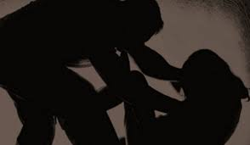
Grooming
KTO NALEŻY DO GRUPY RYZYKA?
Cyberpedofil uważnie wybiera ofiary. Najbardziej zagraża dzieciom:
z niską samooceną;
z brakiem popularności wśród rówieśników;
borykającym się z niedowartościowaniem;
odrzuconym;
zaniedbanym przez rodziców,
które nie potrafią mówić NIE.

Slide 32
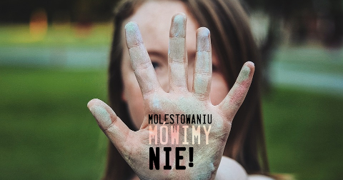
Grooming
wycofanie się z kontaktów z rówieśnikami,
lęk przed bliskością,
agresja,
odrzucenie,
wstyd i niska samoocena,
poczucie winy, osamotnienie, bezsilność,
depresja.
KONSEKWENCJE

Slide 33
Phishing
Zagrożenia w Internecie
fałszywe witryny,
wiadomości e-mail, których celem jest wyłudzenie informacji,
zagrożenie w trakcie korzystania z portali społecznościowych,
cloud (Chmura) – dane w Sieci,
fałszywe oprogramowania,
wykradanie danych osobowych,
skrócone adresy url, literówka w adresach www,
nieaktualne oprogramowanie,
fałszywe sklepy internetowe,
hot-spot.

Slide 34
Phishing
Typ oszustwa internetowego, w którym sprawca podstępem wyłudza od użytkownika jego osobiste dane. Phishing obejmuje kradzież haseł, numerów kart kredytowych, danych kont bankowych i innych poufnych informacji.
Podszywanie się pod bank poprzez:
strony www.
wiadomości e-mail
portal społecznościowy
sklepy internetowe

Slide 35
Phishing
Nie daj się nabrać, twój bank nigdy tego nie robi…
Nie wysyła informacji o blokadzie konta e-mailem;
Nie wysyła wiadomości e-mailem zawierającym link do serwisu bankowości internetowej;
Nie podaje linków do systemu transakcyjnego w e-mailach lub SMS-ach;
Nie dzwoni z prośbą o podanie hasła do konta lub numeru karty.

Slide 36
Phishing
Uważaj na wiadomości e-mail…
nieodebrana przesyłka pocztowa lub kurierska,
egzekucja zajęcia konta bankowego,
blokada konta bankowego,
od firm, których nie znasz,
fałszywe faktury,
fałszywe rezerwacje np. hoteli,
lokalizacja numerów telefonu,
szansa otrzymania wyjątkowej nagrody.

Slide 37
Phishing
Zagrożenia w trakcie korzystania z portali społecznościowych…
kradzież tożsamości
przesyłanie niebezpiecznego oprogramowania
inwigilacja
wykorzystanie danych przeciwko Tobie
kradzież hasła

Slide 38
„Dziecko chce być dobre. Jeśli nie umie – naucz. Jeśli nie wie – wytłumacz. Jeśli nie może – pomóż.”
Janusz Korczak

Slide 39
DZIĘKUJĘ ZA UWAGĘ

